Slide 1
МКОУ Каменская НОШ- д/с
Где нет общности интересов,
там не может быть единство целей,
не говоря уже о единстве действий
Социальное партнёрство ДОУ с родителями
и социумом

Slide 2
Актуальность обусловлена :
ухудшением физического и психического здоровья детей;
острой необходимостью поиска средств совершенствования методов и приемов их оздоровления;
пониманием значения активного взаимодействия детского сада и семьи;
отсутствием системы тесных партнерских отношений между педагогами и родителями по формированию у детей основ физической культуры и культуры здоровья.

Slide 3
СОЦИАЛЬНОЕ ПАРТНЁРСТВО
РОДИТЕЛИ
НОШ
МКОУ
Каменская НОШ- Д/С.
СЕЛЬСКИЙ
ДК
АГРОФИРМА ПАВЛОВСКАЯ НИВА
ДЕПУТАТЫ
ГЛАВА СЕЛЬСКОГО ПОСЕЛЕНИЯ

Slide 4
Заручившись
поддержкой Родителей и
Социальных партнеров,
мы творим
в свое удовольствие и во благо детей

Slide 5
Сотрудничество с родителями:
совместные родительские собрания с педагогами ДОУ и учителями;
день открытых дверей;
творческие мастерские;
круглые столы, педагогические гостиные;
родительские конференции ;
анкетирование, тестирование родителей для изучения самочувствия семьи;
визуальные средства общения (выставки, почтовый ящик вопросов и ответов)
Ожидаемые результаты:
создание комфортной преемственной предметно- развивающей образовательной среды, обеспечивающей высокое качество воспитания, гарантирующее охрану и укрепление физического, психологического и социального здоровья воспитанников

Slide 6
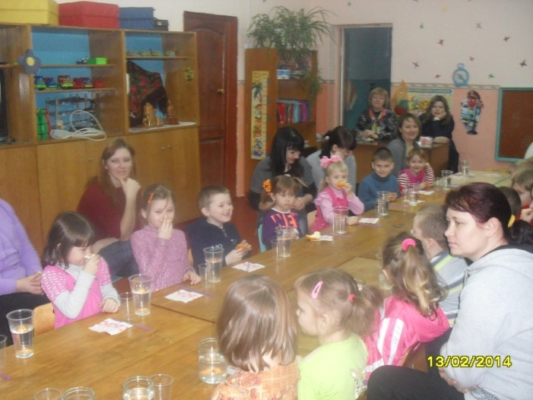
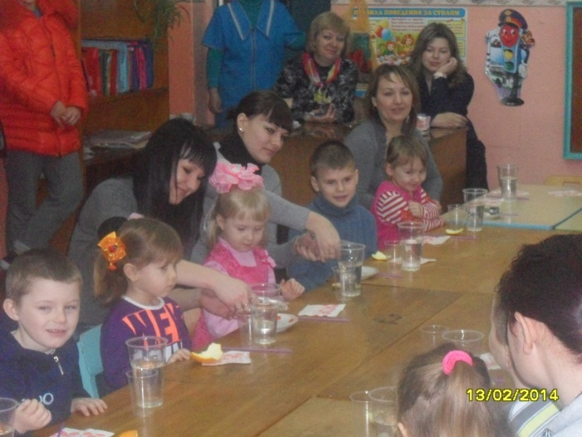
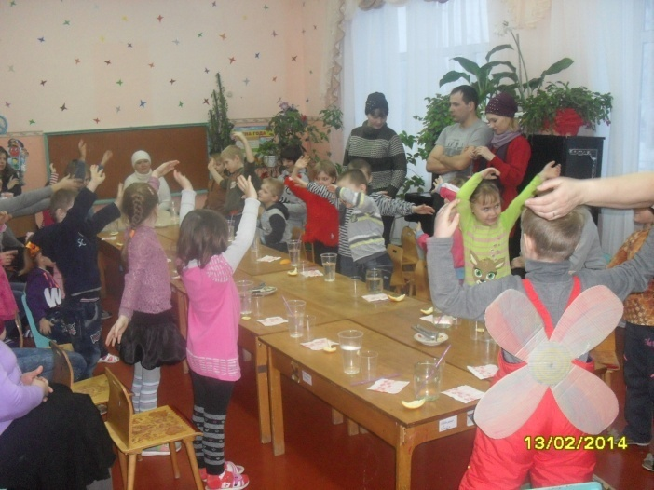
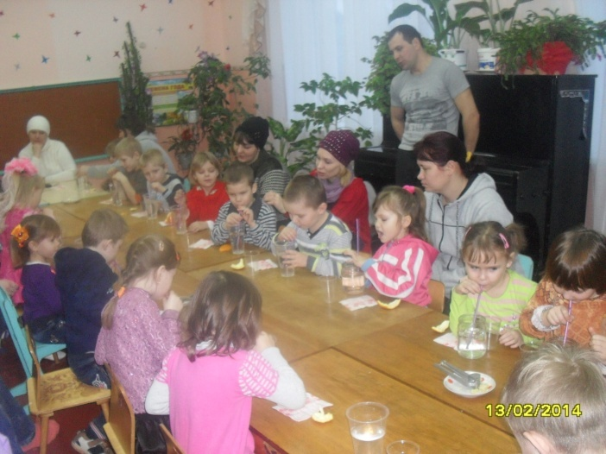
Открытие нового смысла процесса обучения

Slide 7
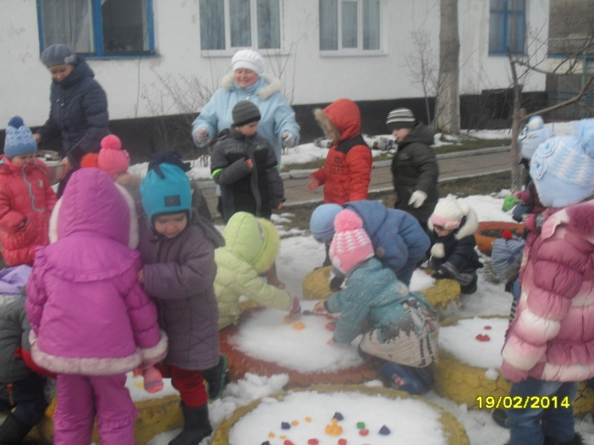
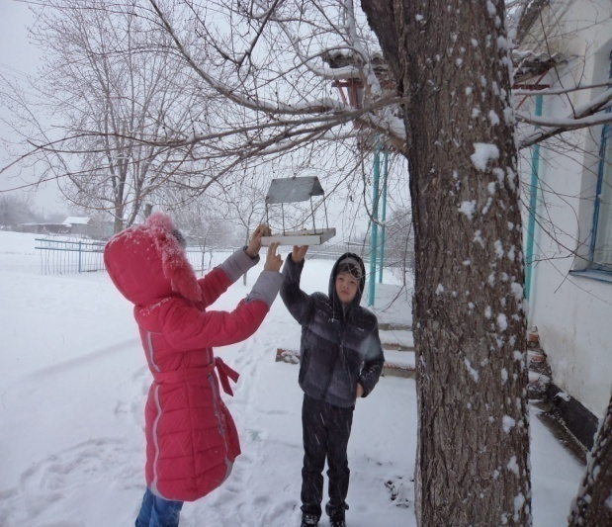
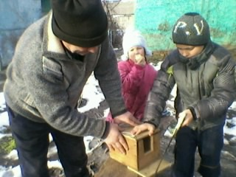
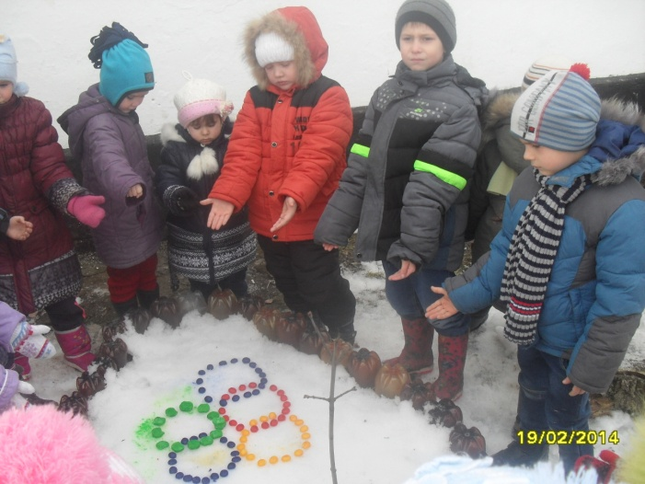
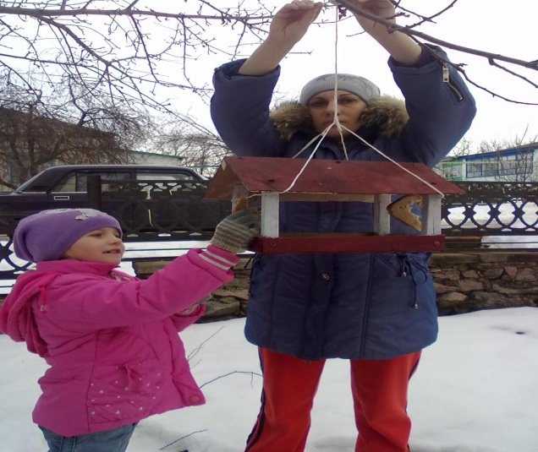
Работа в творческой мастерской, помогает детям перенести полученный опыт в другие виды деятельности

Slide 8
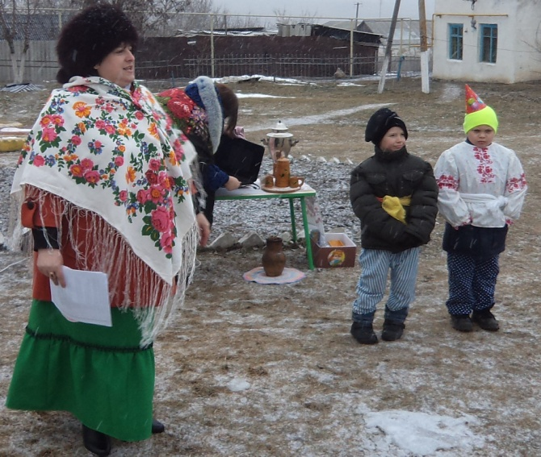
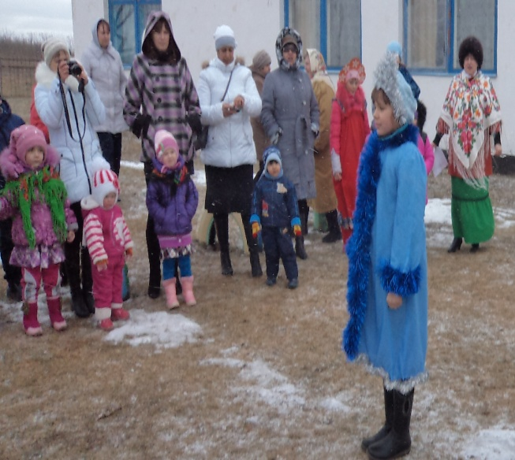
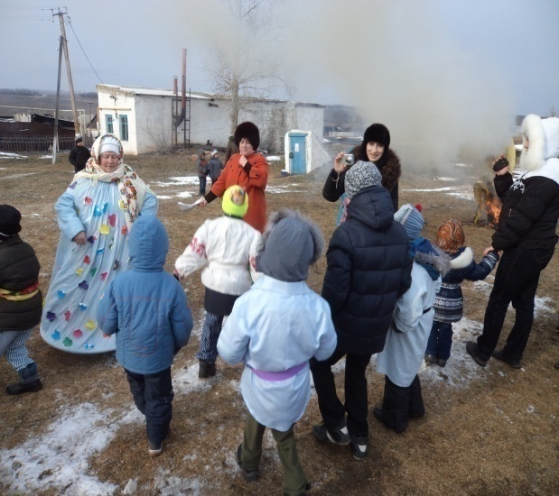
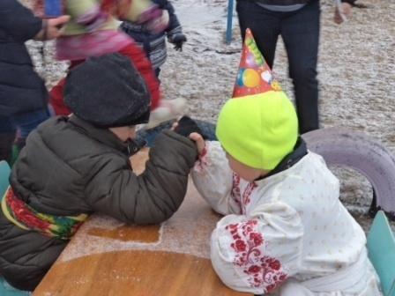
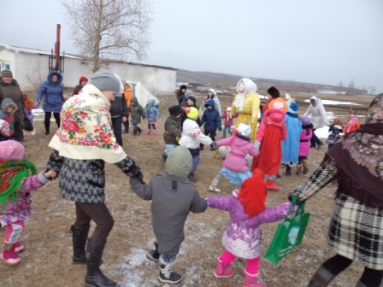
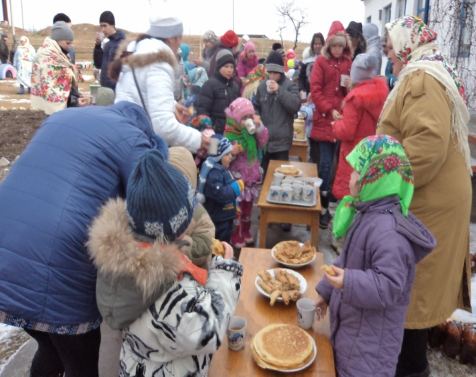
Совместные праздники (п.Каменск и с. Гаврильск)
Искусство проведения «Широкой Масленици»

Slide 9
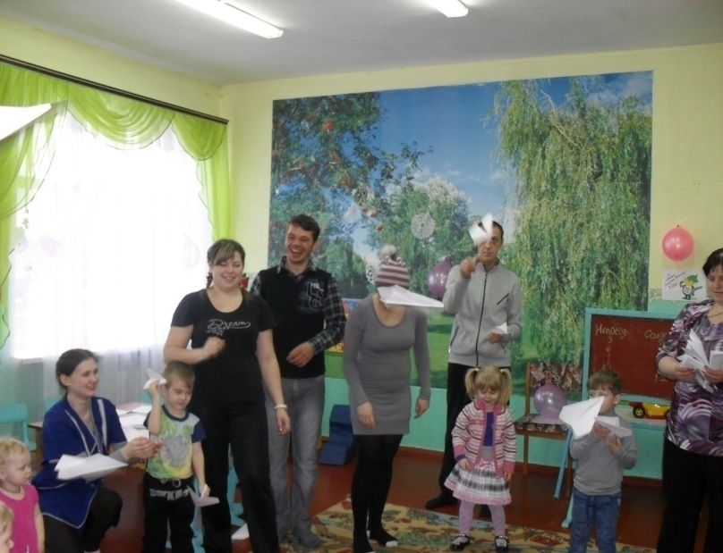
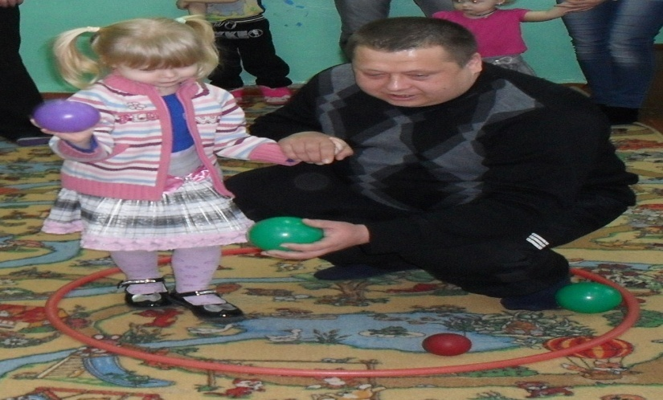
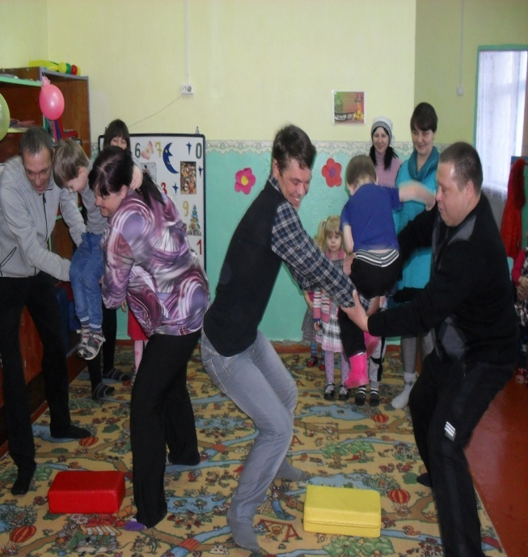
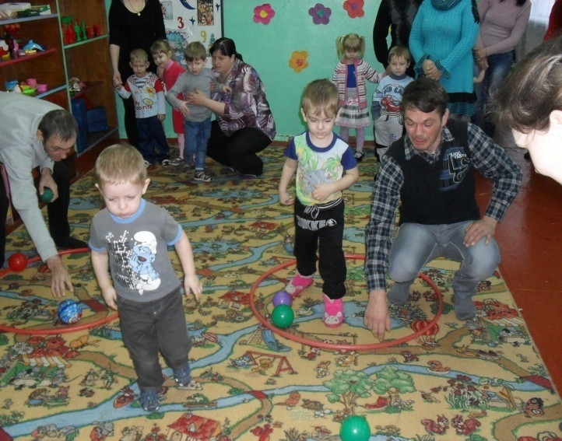
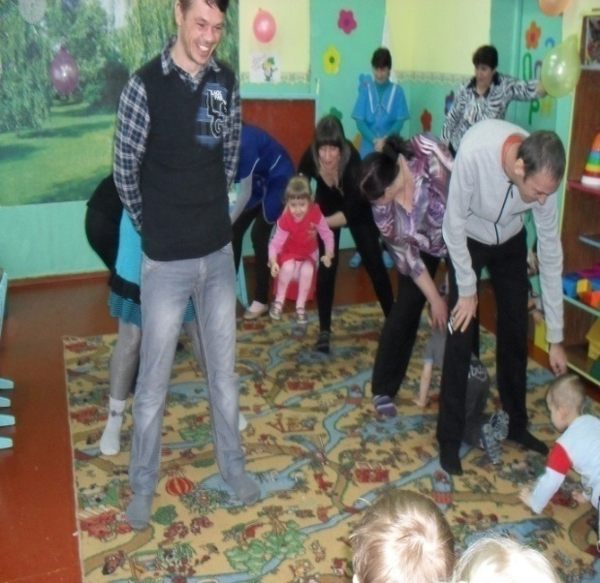
Папа и я
УРА!!!

Slide 10
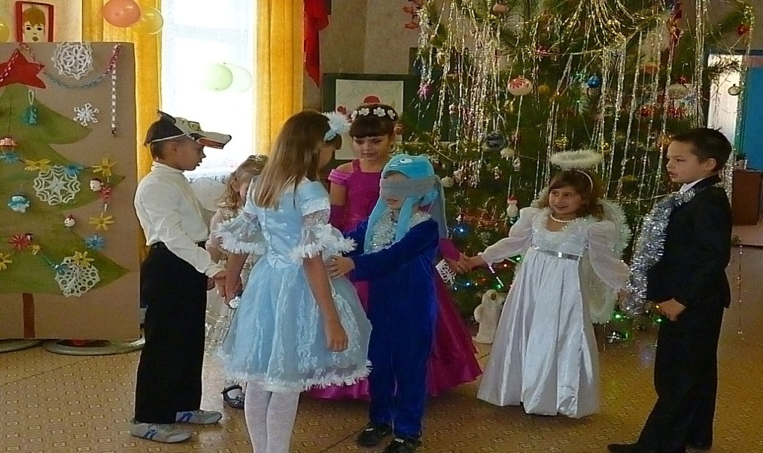
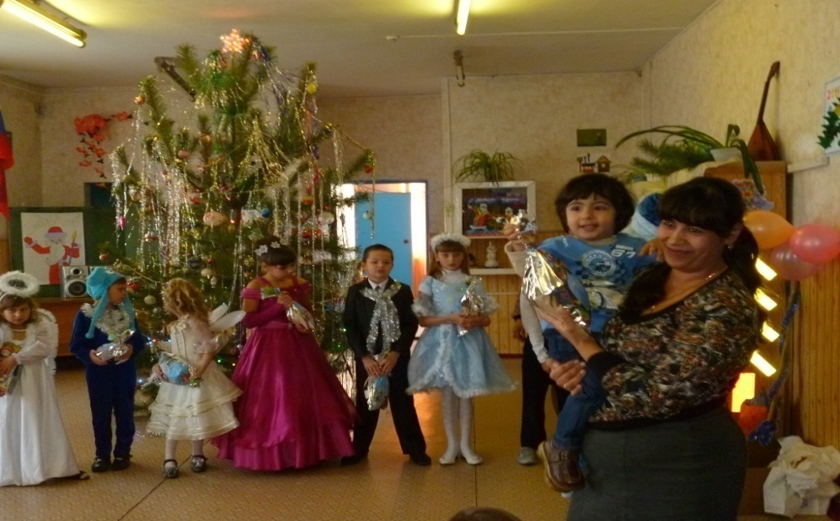
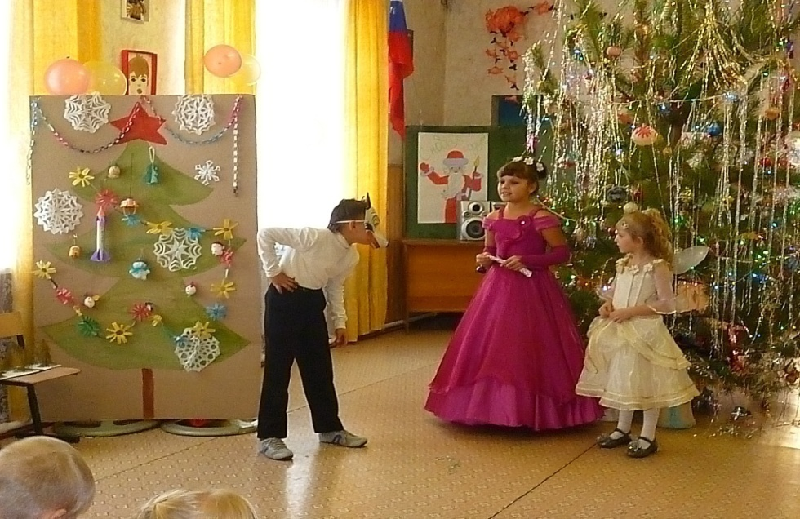
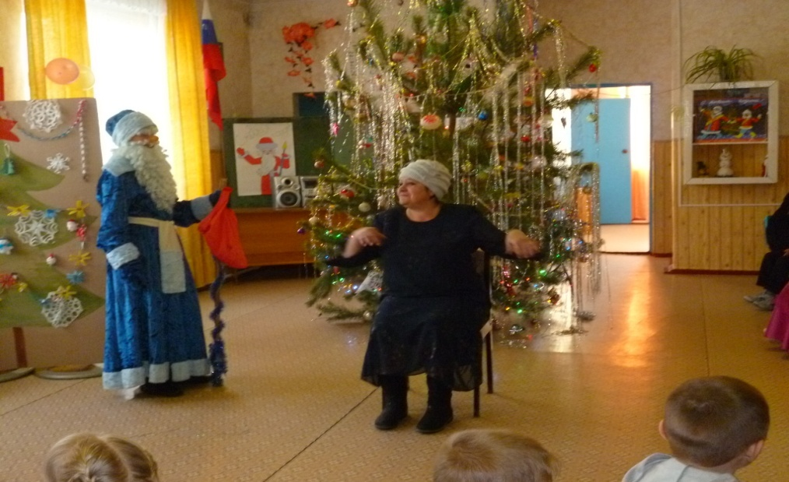
Дружно встречаем 2014 год

Slide 11
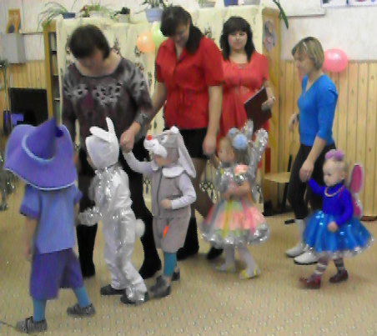
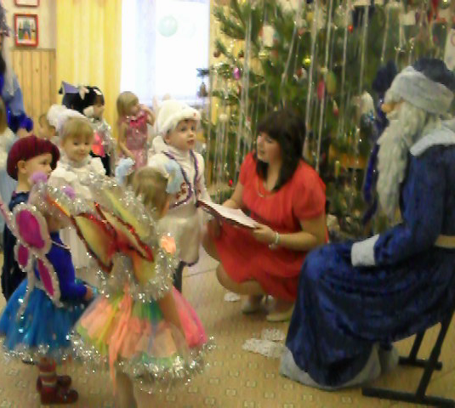
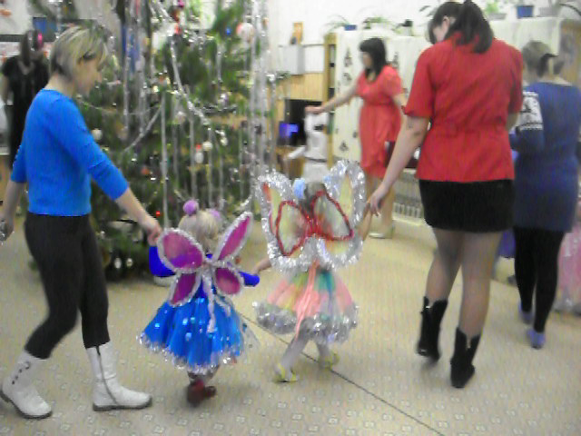
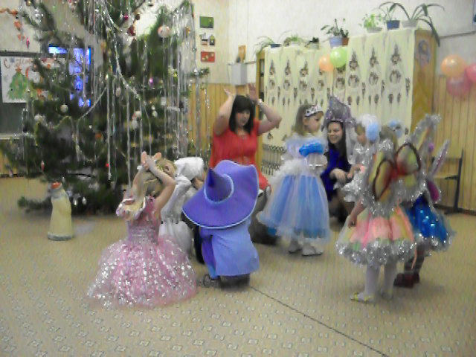

Slide 12
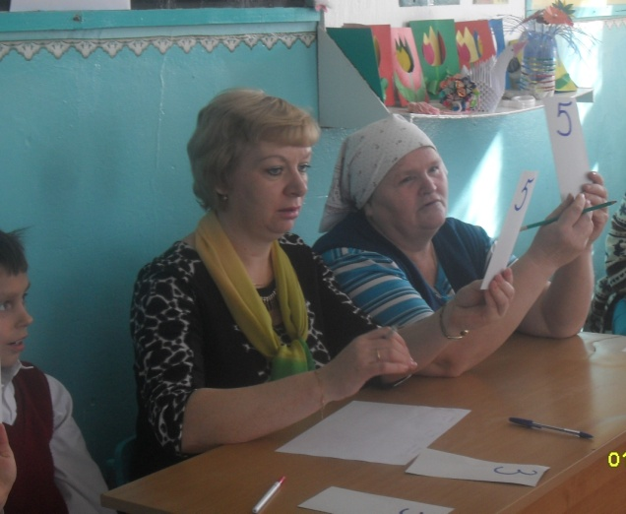
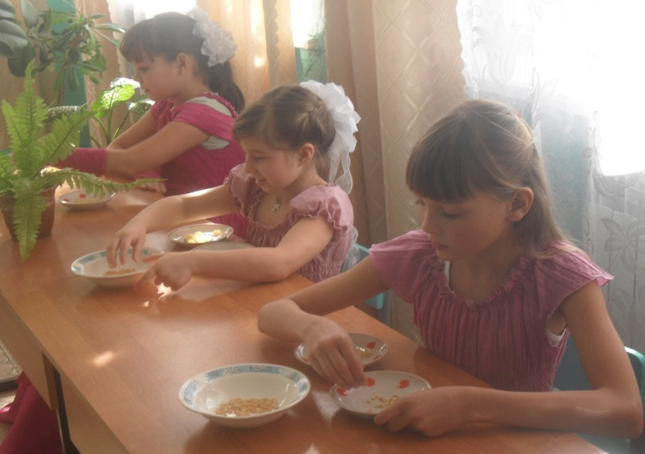
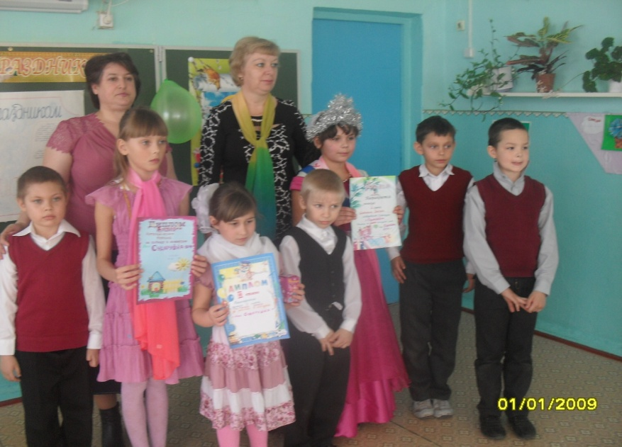
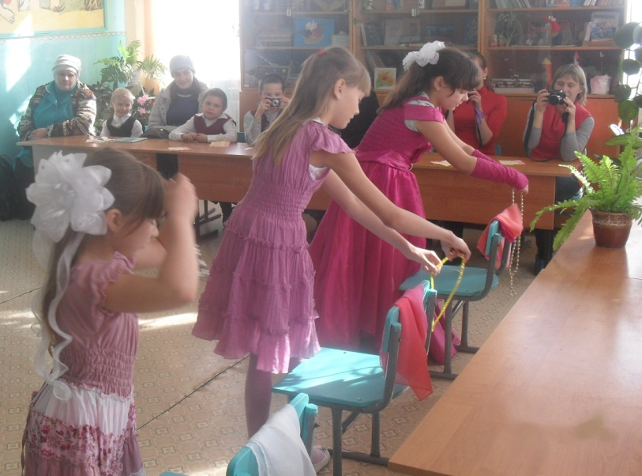
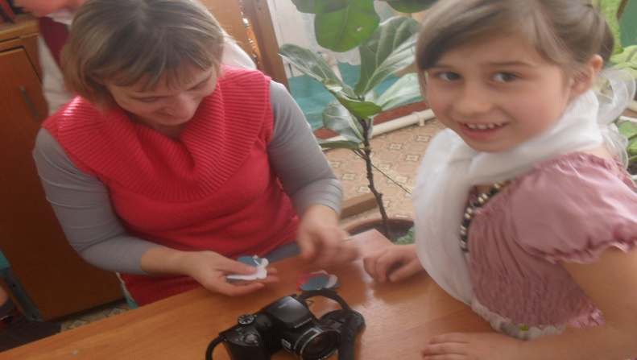
Конкурс «Сударушка»
Наши милые девчушки
в этом зале как цветы.
Так давайте им устроим
Славный праздник Красоты!

Slide 13
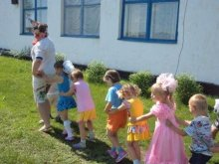
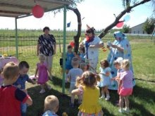
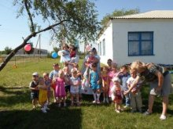
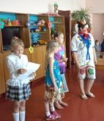
День защиты детей

Slide 14
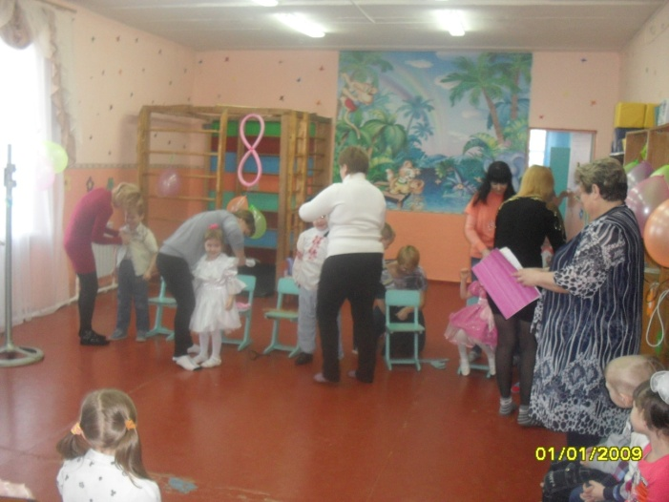
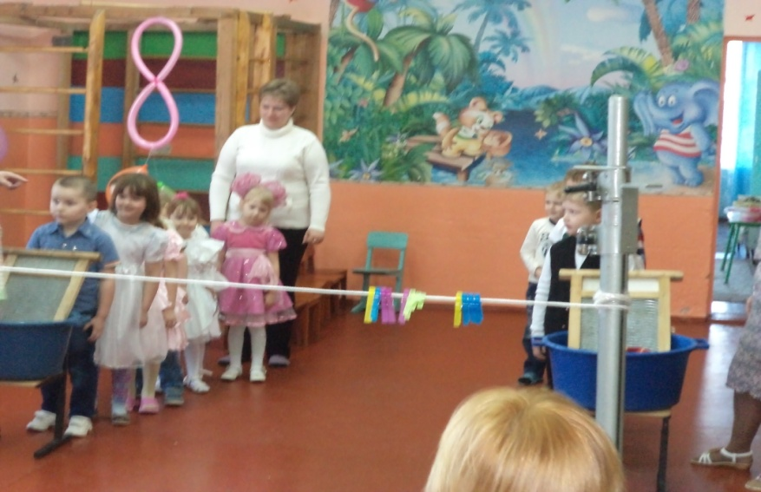
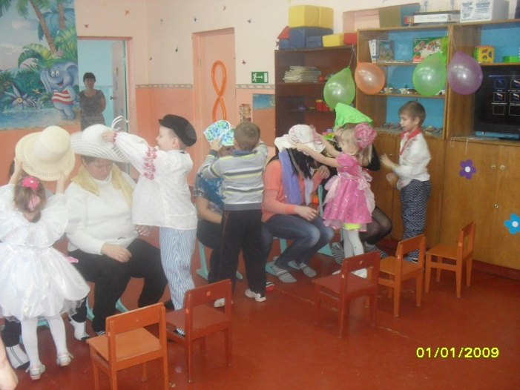
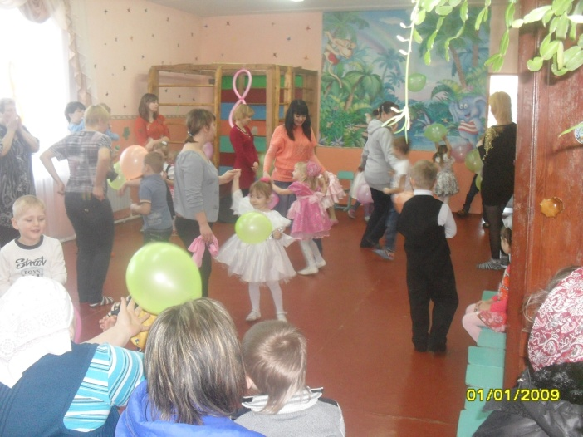
8 марта

Slide 15
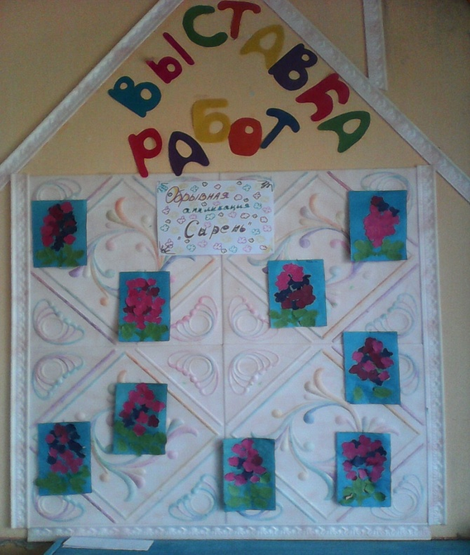
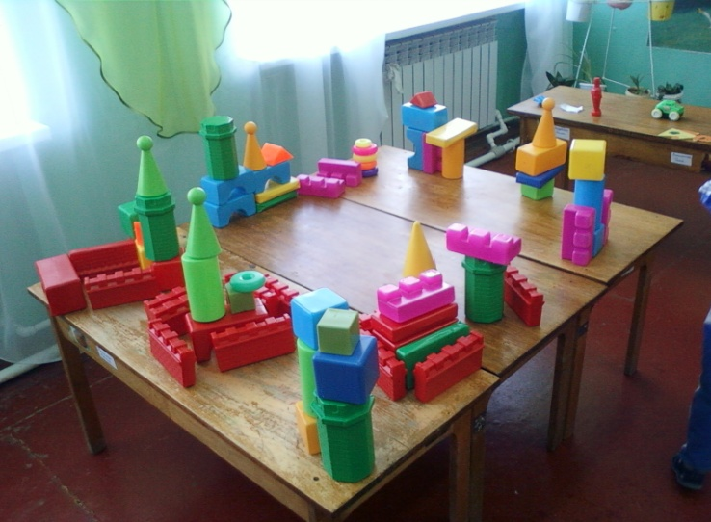
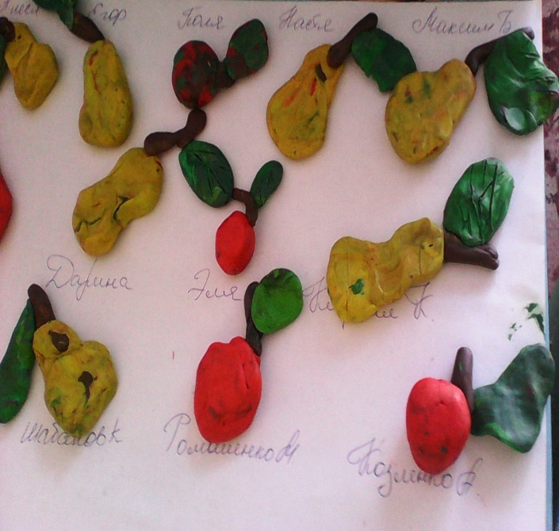
Наше творчество

Slide 16
Преемственность ДОУ и НОШ
экскурсии в школу;
знакомство и взаимодействие дошкольников с учителями и учениками начальной школы
участие в совместной образовательной деятельность, игровых программах, проектной деятельности;
выставки рисунков и подделок;
совместные праздники, спортивные соревнования дошкольников и первоклассников;
участие в театрализованной деятельности;
мастер- классы бывших воспитанников д/с для дошкольников.

Slide 17
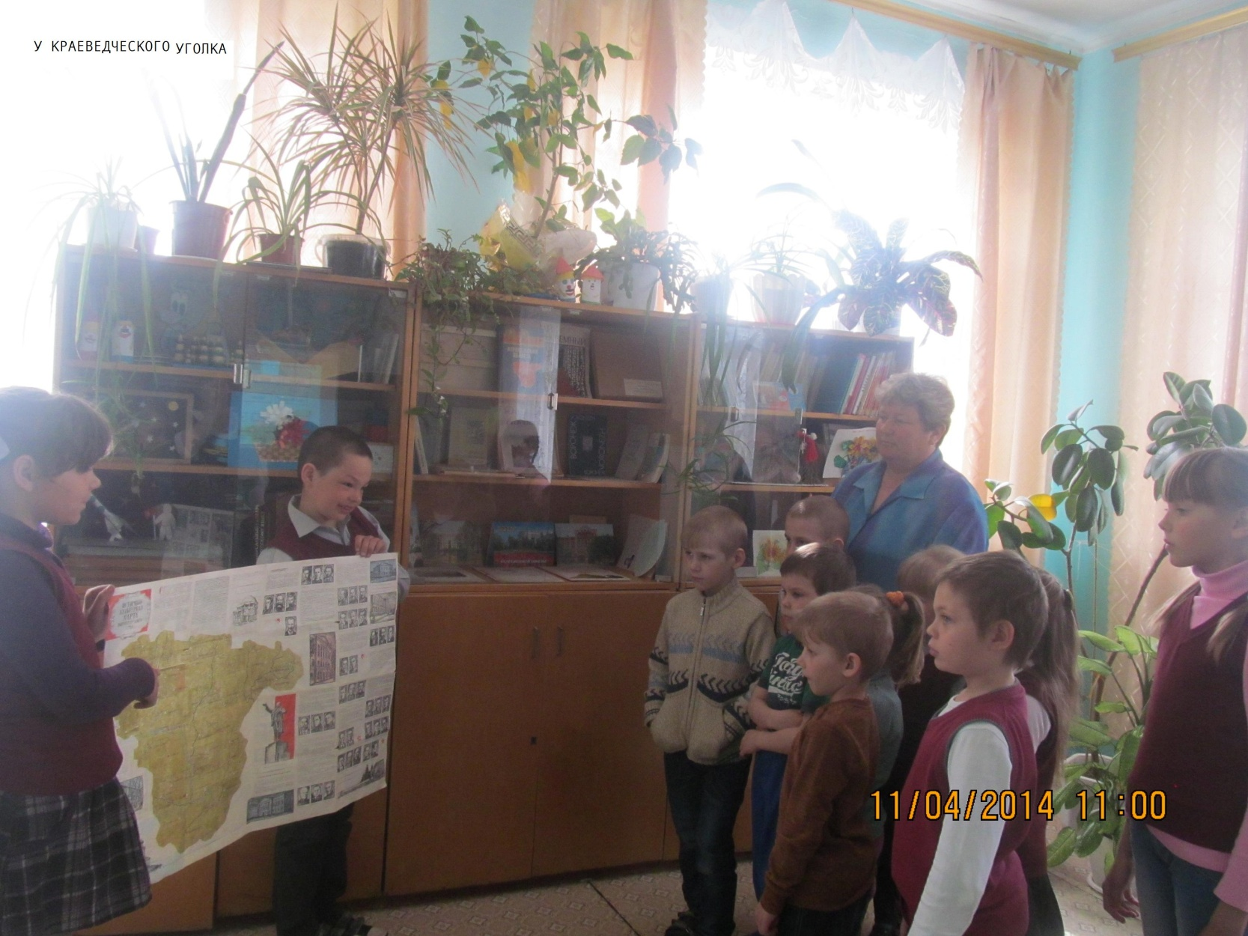
В гостях у школьников (экскурсии)

Slide 18
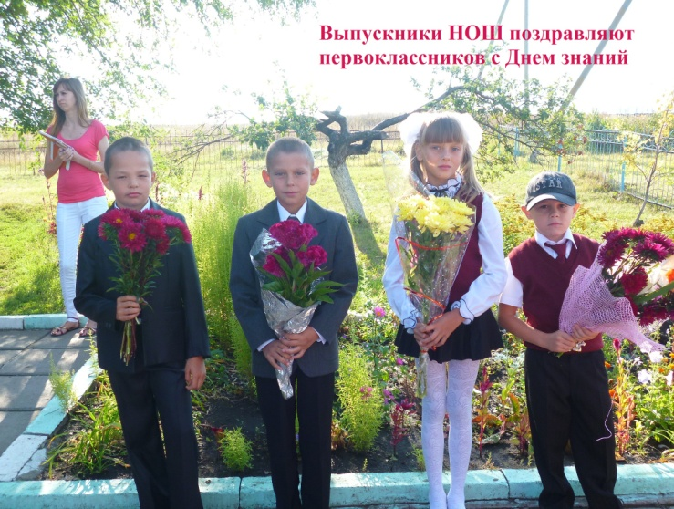
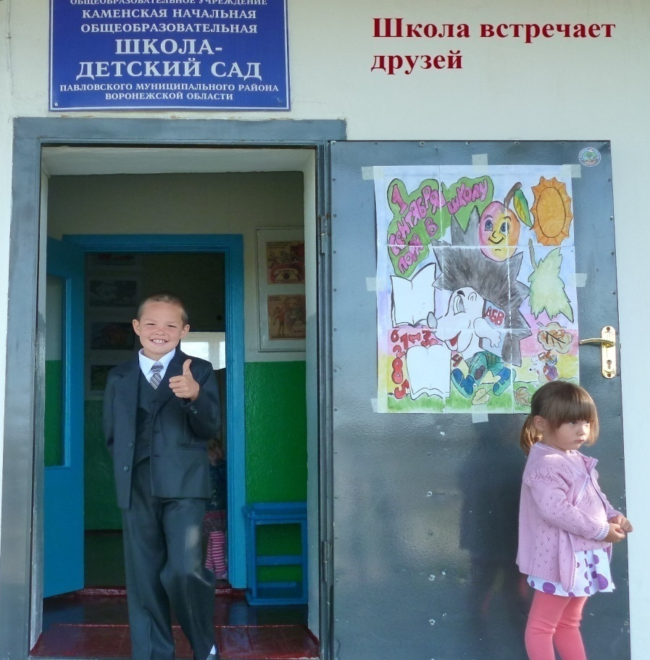
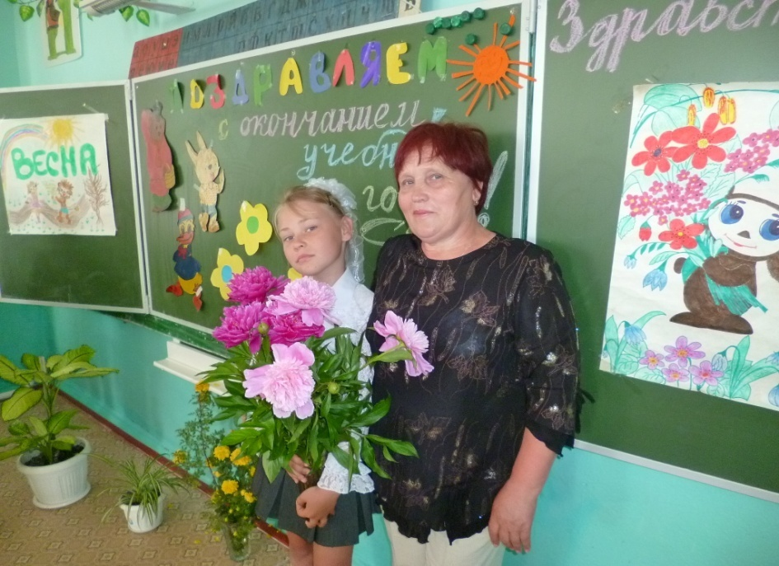
Совместные праздники

Slide 19
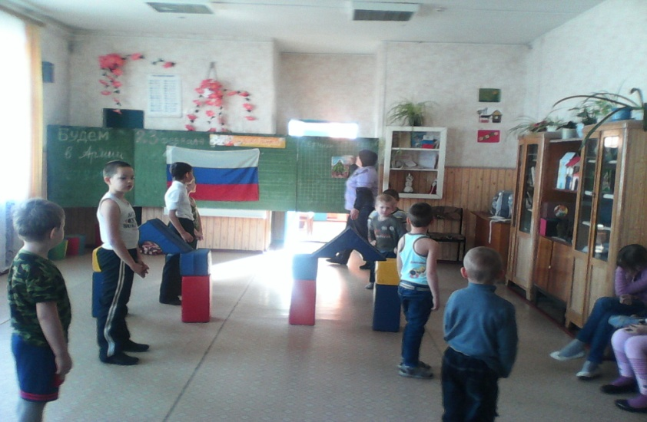
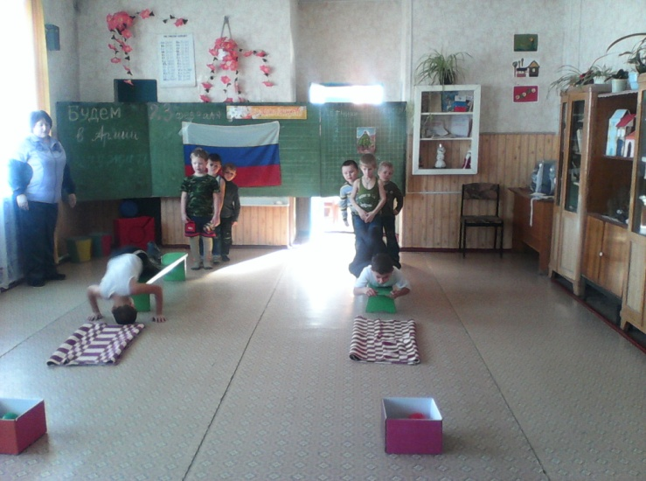



Игровая программа Спортивный досуг
«Будем в армии служить»

Slide 20


СПОНСОРЫ
ЗАО Агрофирма «Павловская Нива»
генеральный директор, Савченко И.Т. СХП «Каменское» председатель: Стёпкин Ю.Ю.
ЗАО «Павловскрыбхоз»
Директор Назарьев М.М., депутат районного совета
          встреча с коллективом школы-д/с, родителями, решение текущих проблем;
приобретение игрушек для д/с;
финансовая помощь (ремонт);
безвозмездное выделение транспорта.
            денежные
        подарки
        к праздникам
        (1 сентября,
        Новый год);
безвозмездное выделение транспорта;
безвозмездная помощь специалистов (электриков, сварщиков, грузчиков и т.п.).

Slide 21

Администрация
Павловского муниципального района
МОО
                открытие дополнительной группы д/с
(материально- техническое
обеспечение,
реконструкция здания,
ремонт);
выделение автотранспорта
«Школьный автобус» для перевоза детей из ближайших сел в д/с

